Slide 1
PROYECTO DE GRADUACIÓN
“SISTEMA INFORMÁTICO INTERACTIVO PARA EL CONTROL DE LOS NIVELES DE LÍQUIDOS EN TANQUES MEDIANTE LA UTILIZACIÓN DE SENSORES, CON TECNOLOGÍA DE LÓGICA DIFUSA y VISUALIZACION EN 3D”
JORGE LOPEZ H.
ANDY GONZALEZ R.

Slide 2
RESEÑA HISTORICA
Surge de la necesidad de realizar un Sistema de medición de niveles en tanques industriales.
La Empresa Control I, solicito un modelo para dicho sistema.
La empresa no contaba con un ningún proceso de medición para sus tanques.
Tipos de solución: integrando hardware + software.

Slide 3
INTRODUCCIÓN
El proyecto que presentamos cumple con la función de censar líquidos, para este caso el agua como líquido de referencia, en depósitos (tanques de plástico), mediante una tarjeta de adquisición de datos, la misma utiliza un software de computadora que permite visualizar el contenido del líquido en 3D.

Slide 4
INTRODUCCIÓN
Ciertas empresas carecen de sistemas de visualización de sus procesos.
El 65% de las empresas tienen problemas de calibración y fugas.
Evitar Riesgos a los operadores, por contacto físico con otros tipos de líquidos.
Aporte importante para tipos de industrias donde se utiliza tanques.
laboratorios farmacéuticos, industrias químicas, las fábricas de bebidas. etc.

Slide 5
Objetivo general del proyecto
“ Medir el nivel de un líquido contenido en un tanque en intervalos pre-establecidos mediante un algoritmo de lógica difusa para el control automático de llenado de tanque y visualizarlo en 3D ”

Slide 6
Objetivos específicos
Mejorar el control de calidad del proceso de llenado de los Tanques, realizando auto calibración en cada llenado.
Aplicar la inteligencia artificial para mejorar el proceso de llenado de los tanques y evitar errores en el proceso.
Automatizar el proceso de llenado de tanques de plástico, utilizando como líquido de referencia el agua.
Mostrar al usuario en intervalos pre-establecidos una nueva experiencia en visualización por computador 3D.

Slide 7
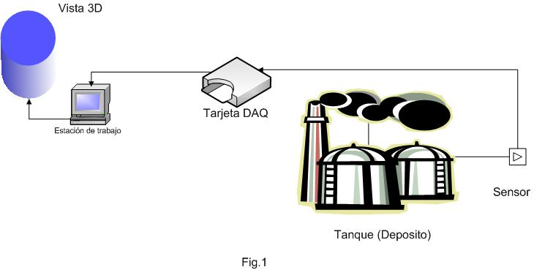
Estructura general del proyecto

Slide 8
Análisis
El análisis para la solución del proyecto se realizo en las siguientes partes:
Hardware:
Sensor (“Acústico”)
Tarjeta de adquisición de datos.
Medios de comunicación de datos.
Software
Obtención de los datos (-> Lógica difusa)
Dibujar los datos.
Resultado final.

Slide 9
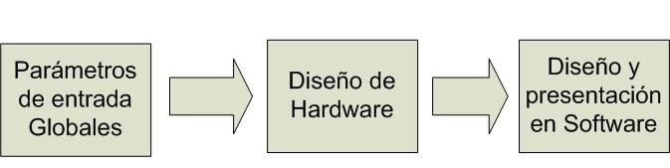
DISEÑO
Para el diseño de la arquitectura de nuestro proyecto se basa en tres grandes partes
Parámetros de entrada globales
Diseño en hardware
Diseño de software

Slide 10
Parámetros de entrada globales

Slide 11
Diseño de hardware

Slide 12
Diseño de software

Slide 13
Especificaciones de diseño del sensor en la tarjeta AD
Ultrasonido hace referencia a las frecuencias arriba de 20KHz (limite de sonido audible).
La generación y lectura de ultrasonido se hace a través de dos unidades piezoeléctricas en donde una de ellas es el emisor y la otra el receptor de ondas
El ultrasonido es aplicado comúnmente en detectores de movimiento, medidores de distancia, diagnostico médico, limpieza, pruebas no destructivas (para detectar imperfecciones en materiales), soldadura entre otras más.

Slide 14
Especificaciones de diseño del sensor en la tarjeta AD

Slide 15
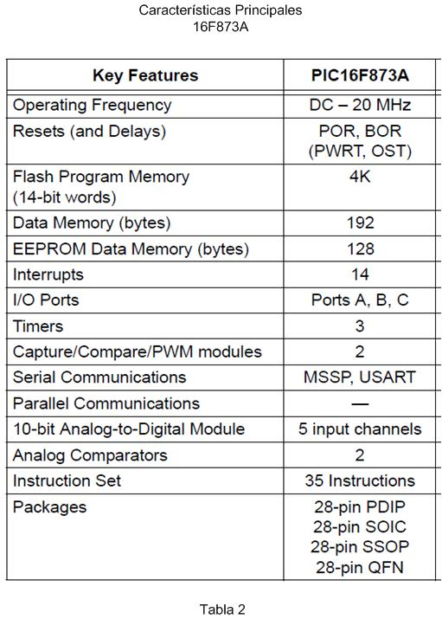
Especificaciones de diseño usando MICRO 16F873A

Slide 16
Convertidor analógico digital
Los microcontroladores PIC16f873A poseen un conversor analógico digital de 10 bits de resolución y 5 canales de entrada. La resolución que tiene cada bit procedente de la conversión tiene un valor que es función de la tensión referencia Vref, de acuerdo a la siguiente formula:

Slide 17
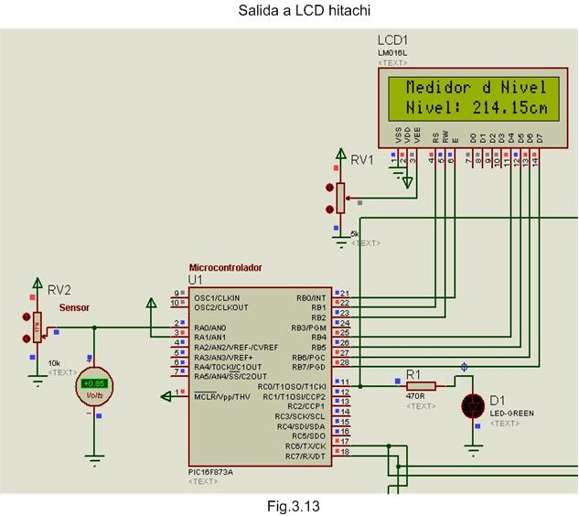
Salida al LCD Hitachi

Slide 18
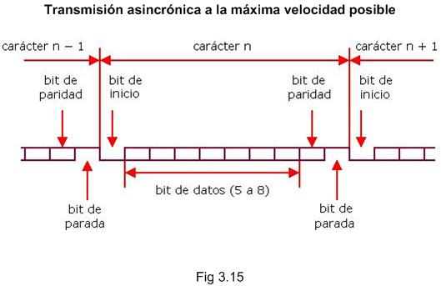
Comunicación serial mediante USART y norma RS232
En la transmisión asíncrona por cada carácter se envía al menos 1 bit de inicio y 1 bit de parada así como opcionalmente 1 bit de paridad. Esta es la razón de que los baudios no se correspondan con el número de bits de datos que son transmitidos
Para transmitir un carácter en nuestra tarjeta de adquisición será:
1 bit inicio + 8 bits datos + 1 bit paridad + 1 bits parada =11 bits.
Como cada carácter posee 8 bits de datos serán transmitidos 874 * 8 = 6992 bits de datos por segundo.

Slide 19
Diagrama de estados, firmware y algoritmo para el programa principal

Slide 20
Comunicación serial mediante USART y norma RS232

Slide 21
Interfaz serial con MAX-232

Slide 22
Modelamiento 3D del tanque
Librerías y clases multimedia.
Elemento ViewPort3D.
Elemento ModelVisual3D
Clase MeshGeometry3D
Tipos de materiales.
Elemento ProjectionCamera.
Iluminación de la escena
Transformación.

Slide 23
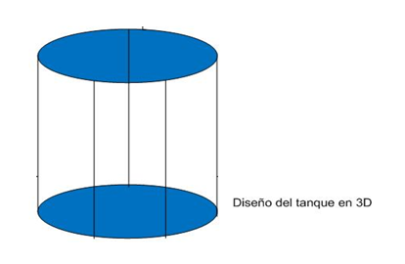
Modelamiento 3D del tanque
Viewport3D
ModelVisual3D
MeshGeometry3D
DiffusseMaterial
ProjectionCamera
DirectionalLight
Transformación

Slide 24
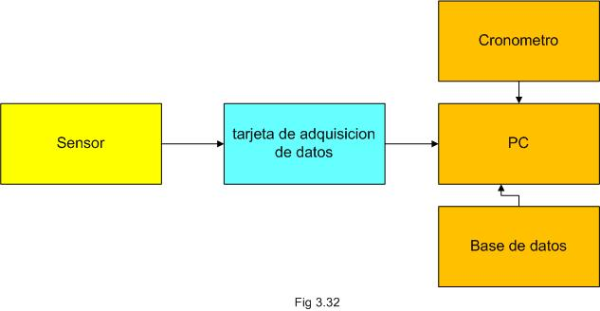
Representación de datos

Slide 25
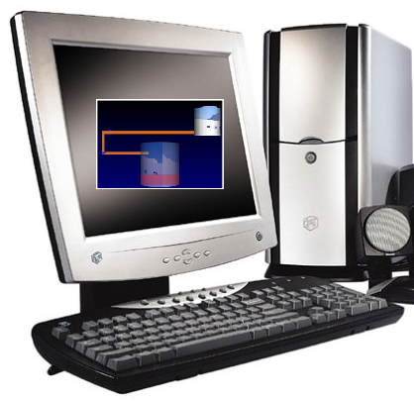
Detalle: Maestro - esclavo
Esclavo
Maestro
Sensor
TAD
$I124.5 F
24 49 31 32 34 2e 35 30 46

Slide 26
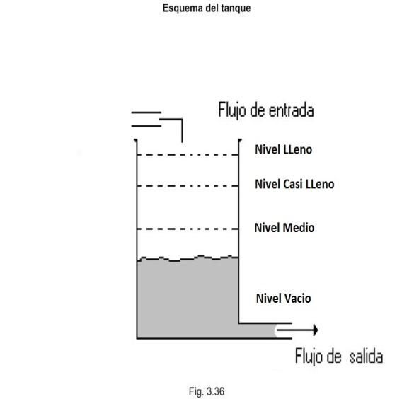
Tecnología de lógica difusa
Es basado en la Experiencia.
Usualmente, el operador expresa sus estrategias de control lingüísticamente como un conjunto de reglas de toma de decisiones

Slide 27
Tecnología de lógica difusa
Y traducido en lenguaje de reglas difusas seria:
SI NIVEL es VACIO o NIVEL es MEDIO entonces MANTENER PRENDIDA BOMBA
SI NIVEL es MEDIO o NIVEL es CASILLENO entonces MANTENER PRENDIDA BOMBA
SI NIVEL es CASILLENO o NIVEL es LLENO entonces MANTENER PRENDIDA BOMBA
SI NIVEL es LLENO entonces APAGAR LA BOMBA

Slide 28
Funciones de membrecía y Diseño de las funciones de membrecía
Fuzzificacion
Rango de niveles de tanques en centímetros (cm)
Vacio | 0 | 5 | 10 | 15
Medio | 10 | 15 | 20 | 25
Casi lleno | 20 | 25 | 30 | 35
Lleno | 30 | 35 | 40 | 45

Slide 29
Funciones de membrecía y Diseño de las funciones de membrecía
Defuzzificacion
Estado de bomba |  | Rango de niveles en centímetros (cm)
 | on | 0 | 20 | 28 | 40
 | off | 41 | 42 | 44 | 45

Slide 30
Control por función de membresía
La función de membresía se encarga de indicar el estado de la altura correspondiente al envió de datos del sensor. Si del sensor se obtiene valores próximos a llenarse el tanque, la función me membrecía indicara el estado on/off.

Slide 31
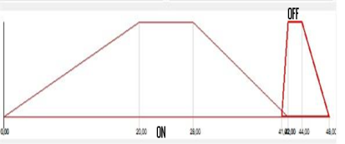
Esquema de Control
REGLAS HEURISTICAS
ON /OFF
NIVEL
Fuzzificacion
Defuzzificacion
SALIDA
ENTRADA

Slide 32
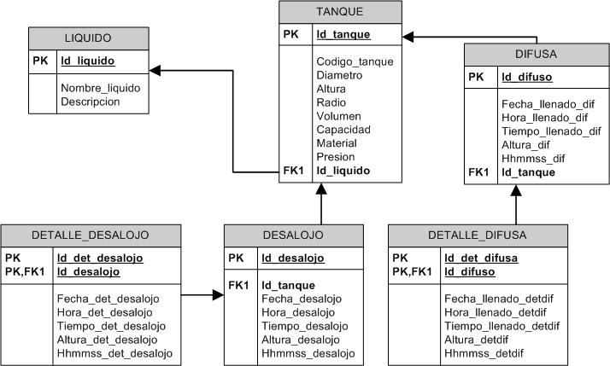
Control por función de membresía
Se implemento un cronometro interno, para el control de tiempo de llenado.
Contamos con una base de Conocimientos (Base de datos) .

Slide 33
Solución para procesos de llenado automático.
BASE DE CONOCIMIENTOS (SENSOR DAÑADO)
Modo Automático.
El sensor emite valores erróneos
El sensor esta averiado
Consiste en consultar el histórico de la base de conocimientos “base de datos” de los tiempos de llenado de los procesos anteriores realizados.
Modo Emergente.
Cuando se sobrecarga los procesos o conflictos.
Creación de Hilos para facilitar el manejo de los procesos.

Slide 34
Esquema de Modo Automático

Slide 35
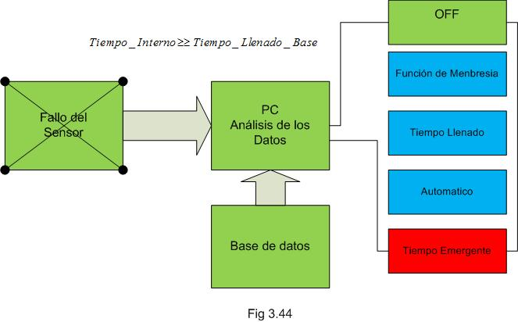
Esquema de Modo Emergente

Slide 36
Implementacion

Slide 37
Diseño en Proteus

Slide 38
Placa Impresa de TAD

Slide 39
Tarjeta de Adquisición de Datos

Slide 40
Tarjeta de Adquisición de Datos + Sensor

Slide 41
Montaje de Tanque Sensor
2 tanques de plástico de capacidad para 20 litros y altura 50cm.
2 llaves de paso de ¾ de pulgadas
1 metro de manguera de ¼ de pulgada para las llaves de paso
2 bombas DC de limpiaparabrisas
1 fuente DC a 3 amperios

Slide 42
Montaje de Tanque Sensor

Slide 43
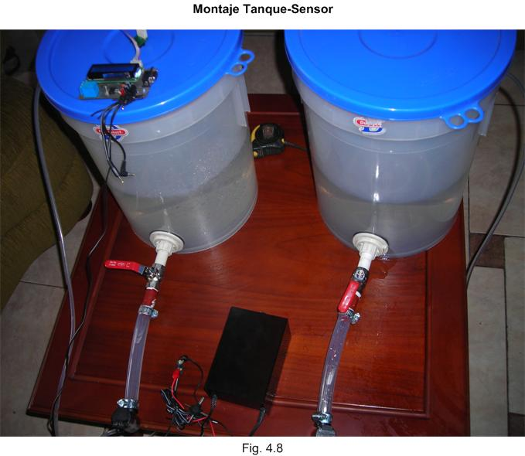
Montaje de Tanque Sensor

Slide 44
Programa Principal

Slide 45
Configuración de Puertos

Slide 46
Ingreso de datos del tanque

Slide 47
Pantalla principal

Slide 48
Visión 3D

Slide 49
Visión 3D

Slide 50
Visión 3D

Slide 51
Esquema eléctrico –electrónico bomba de agua

Slide 52
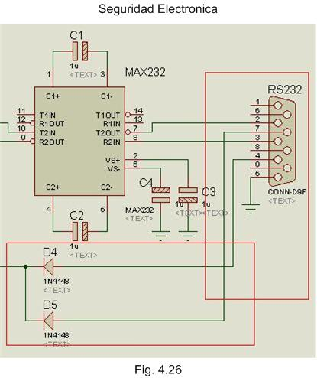
Seguridad electrónica

Slide 53
Pruebas – Análisis de Resultados

Slide 54
Plan de Pruebas
Para lograr nuestro objetivo, que el llenado del tanque cumpla un 98% de exactitud en calibración, visualización, control y monitoreo hemos realizado un plan de pruebas evaluando los casos de uso que intervienen en el proyecto.
.

Slide 55
Pruebas realizadas
Lista de pruebas a evaluar:
Pruebas del Sensor
Pruebas del Acondicionador de Señal
Pruebas del PIC16f873
Prueba de la interfaz serial con MAX232
Pruebas de entrada de datos al PC
Pruebas de modelado en 3D y salida de datos
Pruebas de las funciones de membrecía para el control de la bomba

Slide 56
Análisis de las Pruebas
Para el análisis de las pruebas se tomaron las muestras de la base de datos y se dividieron en tres partes:
Pruebas con Lógica Difusa
Pruebas sin Lógica Difusa
Pruebas Globales (Incluyen los métodos adicionales de llenado, mencionados anteriormente)

Slide 57
Pruebas con Lógica Difusa
Valor del sensor (cm) | Evaluador de las funciones de membresia | Estado Bomba (on/off) | Estado funcionamiento
10.10 | 22.16 | ON | OK
12.15 | 22.16 | ON | OK
12.50 | 22.16 | ON | OK
15.35 | 22.16 | ON | OK
20.12 | 22.16 | ON | OK
22.98 | 22.16 | ON | OK
35.25 | 22.16 | ON | OK
40.00 | 22.16 | ON | OK
43.00 | 44.33 | OFF | OK
45.00 | 44.33 | OFF | OK
60.76 | NEUN | ON | Automático

Slide 58
Pruebas con Lógica Difusa

Slide 59
Pruebas sin Lógica Difusa
Valor del sensor (cm) | Evaluador de las funciones de membresia | Estado Bomba (on/off) | Estado funcionamiento
10.10 | 22.16 | ON | OK
12.15 | 22.16 | ON | OK
12.50 | 22.16 | ON | OK
15.35 | 22.16 | ON | OK
20.12 | 22.16 | ON | OK
22.98 | 22.16 | ON | OK
35.25 | 22.16 | ON | OK
40.00 | 22.16 | ON | OK
43.00 | 44.33 | OFF | OK
45.00 | 44.33 | OFF | OK
60.76 | NEUN | ON | Automático

Slide 60
Pruebas sin Lógica Difusa

Slide 61
Numeró de pruebas | Altura de llenado (cm) | Tiempo de llenado (mm:ss.ms) | Modo
1 | 43,27 | 5:25:23 | Difusa(ok)
2 | 43,60 | 5:25:25 | Difusa(ok)
3 | 44,45 | 5:24:30 | Difusa(ok)
4 | 44,15 | 5:24:25 | Difusa(ok)
5 | 44,28 | 5:24:22 | Difusa(ok)
6 | 44,22 | 5:24:22 | Difusa(ok)
7 | 44,26 | 5:24:59 | Difusa(ok)
8 | 44,82 | 5:24:58 | Difusa(ok)
9 | 44,24 | 5:24:01 | Difusa(ok)
10 | 43,95 | 5:23:50 | Difusa(ok)
11 | 44,73 | 5:24:45 | Difusa(ok)
12 | 43,45 | 5:23:10 | Difusa(ok)
13 | 44,13 | 5:24:10 | Difusa(ok)
14 | 44,01 | 5:24:18 | Difusa(ok)
15 | 43,25 | 5:23:12 | Difusa(ok)
16 | 44,23 | 5:23:10 | Difusa(ok)
17 | 44,59 | 5:24:20 | Difusa(ok)
18 | 45,00 | 5:24:59 | Difusa(ok)
19 | 44,11 | 5:25:00 | Difusa(ok)
20 | 43,55 | 5:23:50 | Difusa(ok)
21 | 44,17 | 5:23:59 | Difusa(ok)
22 | 44,33 | 5:24:58 | Difusa(ok)
23 | 44,30 | 5:24:45 | Difusa(ok)
24 | 43,50 | 5:23:30 | Difusa(ok)
25 | 45,26 | 5:25:00 | Automático
26 | 46,50 | 5:25:00 | Automático
27 | 68,56 | 5:25:00 | Automático
28 | 69,05 | 5:25:00 | Automático
29 | 46,00 | 5:40:00 | Sin usar Difusa
30 | 47.32 | 5:52: 00 | Sin usar Difusa
31 | 46.25 | 5:35: 00 | Sin usar Difusa
32 | 48,36 | 6:00: 00 | Sin usar Difusa
33 | 50.32 | 6:20: 00 | Sin usar Difusa
34 | 49.32 | 5:59: 00 | Sin usar Difusa
35 | 47.25 | 5:45: 00 | Sin usar Difusa
36 | 48.32 | 5:59: 00 | Sin usar Difusa
37 | 46.32 | 5:45: 00 | Sin usar Difusa
38 | 46.55 | 5:55: 00 | Sin usar Difusa
39 | 49.36 | 6:05: 00 | Sin usar Difusa
40 | 81,97 | 5:25:00 | Automático
41 | 82,17 | 5:25:00 | Automático
42 | 83,06 | 5:25:00 | Automático

Slide 62
Resultados de las Pruebas de la Base de Datos usando Lógica Difusa
Nivel Promedio | Tiempo Promedio | Nivel Ideal | Tiempo Ideal
44,105 | 5:24:21 | 45 | 5:25:00
% de Eficiencia en Nivel = (Nivel Promedio del Sensor /Nivel Ideal)*100
%Eficiencia en Nivel = 98,01 %

Slide 63
Resultados de las pruebas con Lógica Difusa mostrando el porcentaje de error
Nivel Promedio (cm) | Nivel ideal (cm) | Desviación Estándar(cm) | %Error
44,11 | 45 | 0.445 | 1.98 1.04
%Erróneo en Nivel = 1.98 %

Slide 64
Resultados de las pruebas sin Lógica Difusa mostrando el porcentaje de error
Nivel Promedio (cm) | Nivel ideal (cm) | Desviación Estándar(cm) | %Error
47,76 | 45 | 1.41 | 6.13 3 .26
%Erróneo en Nivel = 6.13 %

Slide 65
Histograma de mediciones usando lógica difusa

Slide 66
Histograma de mediciones sin usar lógica difusa

Slide 67
Distribución Normal (Con lógica difusa, sin lógica difusa).

Slide 68
CONCLUSIONES Y RECOMENDACIONES

Slide 69
Conclusiones
Las mayorías de las industrias no manejan sistemas que integran tecnologías entre hardware + software para censar los datos de niveles en tanques, con esta combinación de nuestro proyecto mejoramos un 98 % de exactitud en el llenado y calibrado para los tanques con lógica difusa.

Slide 70
Conclusiones
Concluimos que mostrar el llenado del tanque modelado en 3D, realizando el proceso en tiempo real, ayuda al operador a controlar el nivel de llenado del tanque, ya que las mayorías de sistemas solo manejan los sensores de nivel es decir solo el hardware.
La utilización de PIC de gama media resulto ineficiente para la toma de datos y emplearlo como corazón de la tarjeta de adquisición de datos, para analizar proyectos a gran escala se debe pensar en el uso de PICS más avanzado y con mayores prestaciones.

Slide 71
Conclusiones
Las funciones de membrecía son fundamentales para automatizar el apagado de las bombas DC, ayudan a pronosticar por medio de sus variables lingüísticas y además obteniendo los datos del sensor, a obtener en qué nivel esta llenado el tanque y saber en qué momento apagar las bombas DC, estas funciones de membrecía son ideales al momento de automatizar algún proceso industrial que requieran algún control.

Slide 72
Conclusiones
El apagado emergente es prioritario, si el proceso de cualquier maquina colapse, si esto pasase puede ocurrir cualquier catástrofe industrial, concluimos que la creación de un tiempo emergente histórico es fundamental para evitar cualquier eventualidad o emergencias industriales.
Llevar un registro de los tiempos de llenado, fecha de llenado, hora de llenado, el fin es de optimizar las consultas de resultado, ya que el sistema trabaja por tiempos promedios de los ingresos anteriores, estos historiales de registro permiten visualizar ítem a ítem su proceso, si fállase algún evento, se consultaría su historial, donde se guarda en la base de datos.

Slide 73
Recomendaciones
Se recomienda el uso de dispositivos de hardware especializados como son los PLC (Controladores lógicos Programables), estos dispositivos pueden mejorar la adquisición de datos , puesto que en su arquitectura ellos manejan los datos en tiempo real y son aparatos exclusivamente dedicados pero todo bajo su entorno de programación.

Slide 74
Recomendaciones
Otra opción sería utilizar un sistema operativo en tiempo real como lo es RTlinux cuyas características se pueden ver en [11], este tipo de SO optimizan las capturas en tiempo real de los datos, evitando así los retrasos que pueden haber por prioridad de procesos.

Slide 75
Recomendaciones
Para el modelado en 3d del tanque podemos utilizar herramientas de modelado como 3d Studio Max y Maya, ya que Visual Studio.net y 3d Studio Max versión 2010 trae un pluggin para convertir el modelado .max a lenguaje xaml y puede utilizarse con facilidad los modelados de cualquier tipo.
Utilizar un firmware para controlar y manipular tanto hardware como software para la manipulación de los datos, tanto del computador como la tarjeta de adquisición de datos

Slide 76
Recomendaciones
Se recomienda para la adquisición de los datos al PC, usar Ethernet, con este estándar de red se utilizaría para la transmisión y recepción de los datos a gran escala, es una de las grandes ventajas para enviar y recibir información a la tarjeta de adquisición de datos.

Slide 77
Recomendaciones
Para censar niveles de liquido se recomienda utilizar un sensor de mayor jerarquía, estos sensores pueden ser: sensor de presión, sensor de boya, sensor de radar, ellos tienen características importantes como es la precisión de los datos de los niveles de altura, pero se requiere de una inversión considerable, el motivo por la cual nuestro proyecto va orientado a medianas y grandes industrias que deseen optimizar procesos como lo especificado aquí en nuestro proyecto.

Slide 78
Gracias por su atención, Que Dios los continúe Bendiciendo

